Slide 1
Comparação KPIs Financeiros com Peers de Mercado
2024

Slide 2
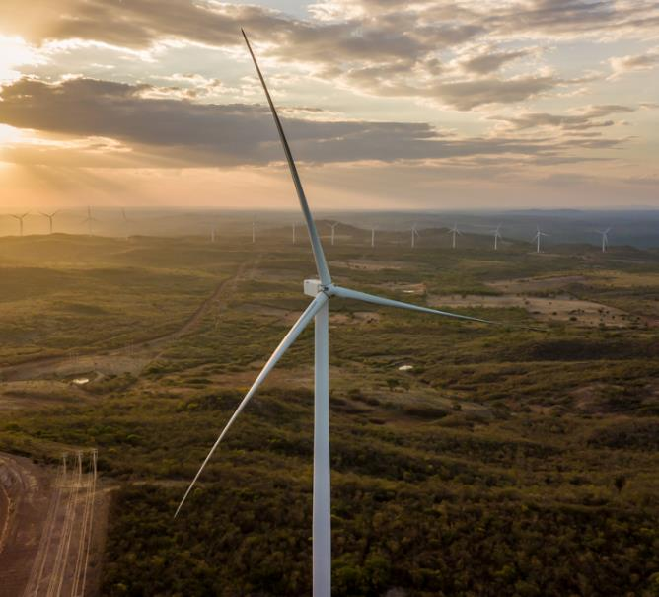
Agenda
Introdução
Metodologia
Base de dados
Indicadores
Análise exploratória
Análise fatorial
Resultados
Conclusão

Slide 3



Introdução
Problemática
Objetivo
Ferramentas e métodos
Padronizar indicadores, de forma dinâmica e eliminando variações decorrentes de diferenças de tamanho, estrutura de capital e outros fatores
Conseguir comparar o desempenho operacional da empresa com seus pares, utilizando indicadores padronizados
Extração de informações públicas das empresas de capital aberto; processamentos da massa de dados em compilação em indicadores financeira para análise

Slide 4
Agenda
Introdução
Metodologia
Base de dados
Indicadores
Análise exploratória
Análise fatorial
Resultados
Conclusão

Slide 5
Coleta e tratamento dos dados
A base de dados se origina a partir das informações financeiras padronizadas (DFP) das empresas de capital aberto no Brasil. Os dados são coletados no repositório da CVM, em arquivos de extensão .CSV, onde cada arquivo representa uma peça contábil de um exercício social específico (findo em 31/12).
Peças contábeis e quantidade de observações
ID_Arquivo | Peça contábil | Qtd linhas/arquivo | Total de observações¹
BPA | Balanço Patrimonial Ativo | 63.591 | 381.546
BPP | Balanço Patrimonial Passivo | 108.779 | 652.674
DRE | Demonstração do Resultado do Exercício | 33.669 | 202.014
DFC_MI | Demonstração de Fluxo de Caixa Indireto | 49.407 | 296.442
 |  | 255.446 | 1.532.676
As peças usadas no trabalho foram o BP, DRE e DFC indireto de 2017 a 2022, somando mais de 1,5 milhões de observações¹ consolidadas.
¹Considera a movimentação de cada conta contábil (linha) para cada empresa e cada ano de exercício social.
Threshold de empresas por situação cadastral
Situação Cadastral na CVM | Ativo | Cancelado | Total Geral | Total Elegíveis
FASE OPERACIONAL | 630 | 309 | 946 | 630
FASE PRÉ-OPERACIONAL | 35 | 113 | 148 | 0
EM RECUPERAÇÃO JUDICIAL OU EQUIVALENTE | 20 | 10 | 30 | 20
EM LIQUIDAÇÃO OU EQUIVALENTE | 22 | 29 | 44 | 0
Total Geral | 707 | 461 | 1.168 | 650
Total com dados adequados |  |  |  | 445
1.168 total de empresas registradas na CVM;
(-) 518 pela situação cadastral
(-) 205 por dados inadequados para análise
445 empresas na base final.
Situação Cadastral na CVM | Ativo | Cancelado | Total Geral | Total Elegíveis
FASE OPERACIONAL | 630 | 309 | 946 | 630
FASE PRÉ-OPERACIONAL | 35 | 113 | 148 | 0
EM RECUPERAÇÃO JUDICIAL OU EQUIVALENTE | 20 | 10 | 30 | 20
EM LIQUIDAÇÃO OU EQUIVALENTE | 22 | 29 | 44 | 0
Total Geral | 707 | 461 | 1.168 | 650
Total com dados adequados |  |  |  | 445

Slide 6
Indicadores
A análise de pares é uma ferramenta valiosa para avaliar o desempenho financeiro de uma empresa em relação aos seus concorrentes diretos. Ao comparar indicadores financeiros padronizados entre empresas do mesmo setor, podemos obter insights importantes sobre a posição competitiva, eficiência operacional e saúde financeira de uma organização.
Indicadores de Margem (Bruta, Líquida, EBITDA)
Indicadores de Dívida (Alavancagem, Dívida Líquida/PL, Liquidez)
Indicadores de Rentabilidade (ROE, ROIC, ROA)
Indicadores de Fluxo de Caixa (FCO, conversão de caixa, cobertura de juros, investimentos/financiamentos)
Equiparação das métricas (EBITDA Austado, Dívida Líquida ou ROIC, por exemplo)
(*) Indicadores de Crescimento (CAGR de receitas e lucros)
(*) P&L em R$/Mwh (por energia gerada ou vendida) ou percentual de despesas e custos/ Receita Líquida
(*) Indicadores de Mercado Payout, Dividend Yield, Valor Patrimonial da Ação, Lucro por Ação, Free Float, Market Value, Enterprise Value, Patrimônio Líquido, Ativos Totais

Slide 7
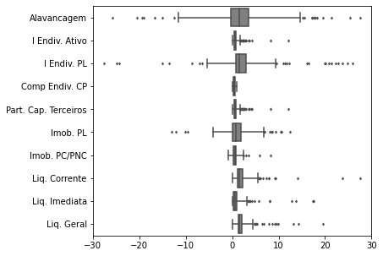
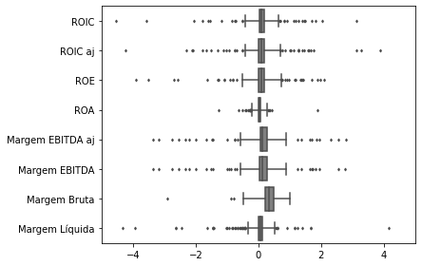
Analise exploratória
Estatísticas descritivas dos indicadores econômicos
 | mean | std | std/ mean | min | max
Alavancagem | -1,68 | 144,80 | - 86,2 | -2.557,71 | 1.179,48
I Endiv. PL | 1,54 | 7,19 | 4,7 | -75,02 | 46,12
Liq. Corrente | 1,81 | 1,36 | 0,8 | 0,00 | 10,53
Liq. Geral | 1,91 | 1,83 | 1,0 | 0,00 | 22,78
 | mean | std | std/ mean | min | max
ROIC | 15% | 105% | 7,0 | -530% | 1634%
Margem EBITDA aj | 20% | 77% | 3,9 | -941% | 636%
Margem Líquida | -1910% | 39180% | - 20,5 | -803907% | 935%

Slide 8
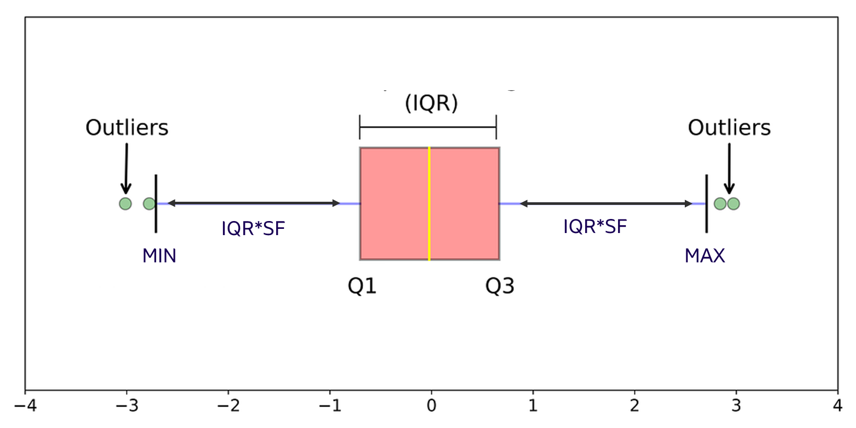
Analise exploratória
Tratamento de outliers – técnica de IQR
P25 P75
SF = fator de escala, normalmente é usado 1.5
IQR = Interquantile Range

Slide 9
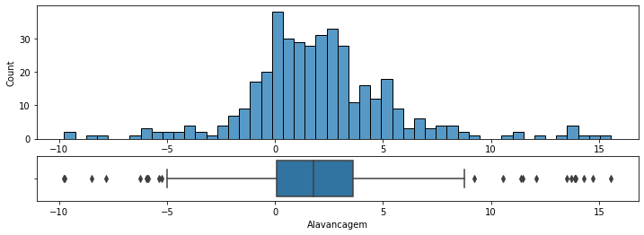
Analise exploratória
Tratamento de outliers – técnica de IQR
IQR
P25
P75
IQR*1.5
IQR*1.5
MIN
MAX
Outliers
Outliers

Slide 10
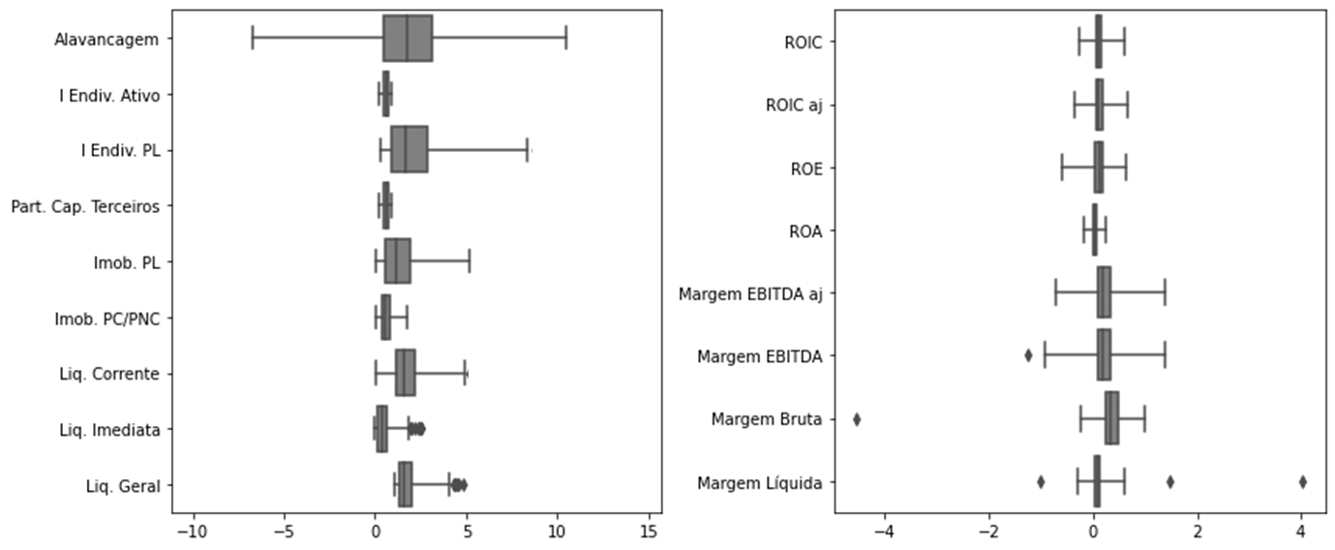
Analise exploratória
Base de indicadores econômicos – SEM outliers (286 empresas remanescentes, do inicial de 445)
Razão STD/MEAN | Original | Filtrado
Margem EBITDA aj | -36.58 | 1.06
Margem Líquida | -16.73 | 2.58
Margem EBITDA | -33.37 | 1.09
Alavancagem | 62.16 | 1.73
I Endiv. Ativo | 4.19 | 0.27
I Endiv. PL | 3.64 | 0.80
Imob. PL | 3.92 | 0.98
Imob. PC/PNC | 14.68 | 0.61
Liq. Corrente | 10.39 | 0.49
Liq. Imediata | 9.13 | 0.87
ROIC | 15.55 | 1.30
ROIC aj | 26.29 | 1.33
ROA | -20.28 | 1.35

Slide 11
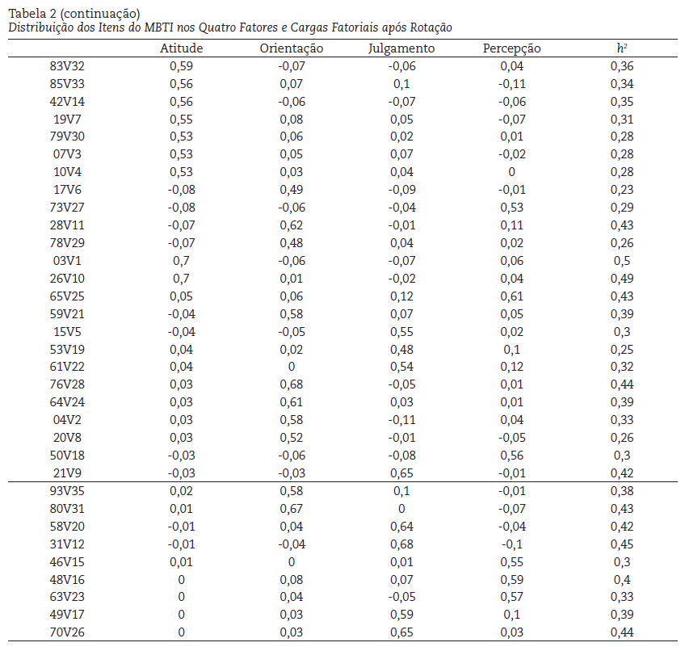

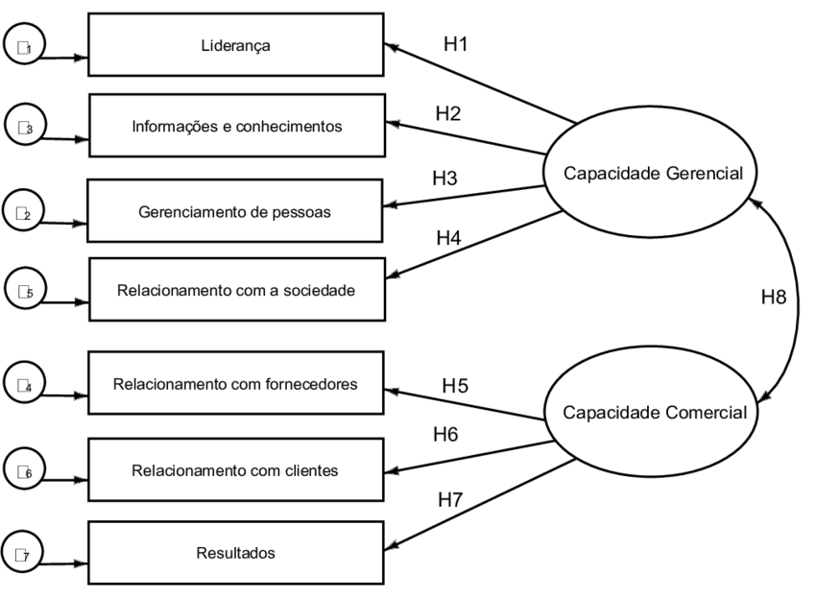
Analise Fatorial
Teoria
Caio
Analise do resultado dos fatores
Rotação dos fatores
Extração dos fatores iniciais
Escolha número ótimo de fatores
Teste de adequação da base
Calculo de fatorabilidade
Analise das correlações
Vasconcelos R., J.S, JA (2021)
https://www.researchgate.net/publication/348124317_Inovacao_em_Micro_e_Pequenas_Empresas_Recursos_e_Capacidades

Slide 12
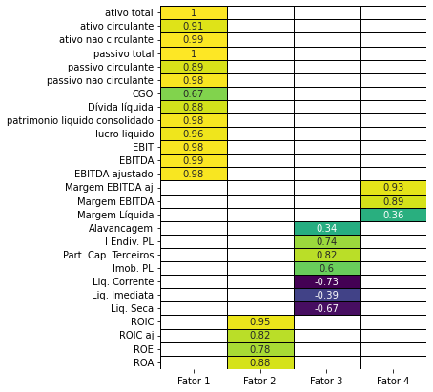
Analise fatorial
Extração de Fatores
Fator 1: Dimensão – representa a envergadura financeira da empresa; as principais variáveis são exatamente os dados brutos do balanço, com atenção para Ativo Total, EBITDA Ajustado e PL
Fator 2: Rentabilidade – representa a capacidade de trazer retorno ao dinheiro aplicado pelo acionista; as variáveis são derivadas, principalmente do lucro líquido
Fator 3: Estrutura – representa a qualidade da estrutura de capital e liquidez da empresa; as principais variáveis são as de liquidez e endividamento
Fator 4: Performance – representa a qualidade e eficiência da operação da empresa; as variáveis são relativos à receita líquida, demonstrando o quanto da ROL a empresa consegue reter.

Slide 13
Agenda
Introdução
Metodologia
Base de dados
Indicadores
Analise exploratória
Analise fatorial
Resultados
Conclusão

Slide 14
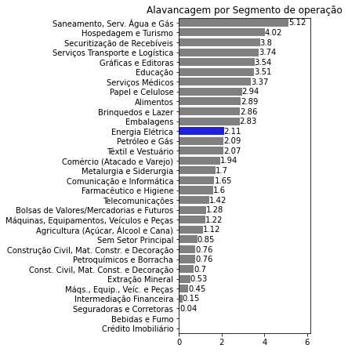
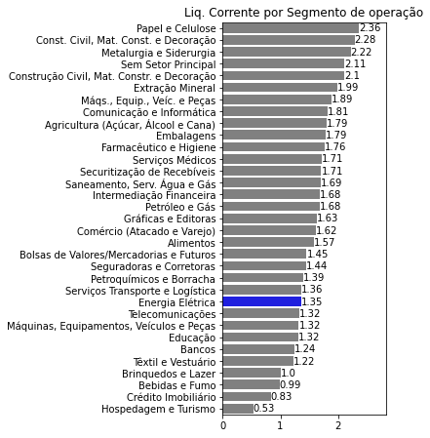
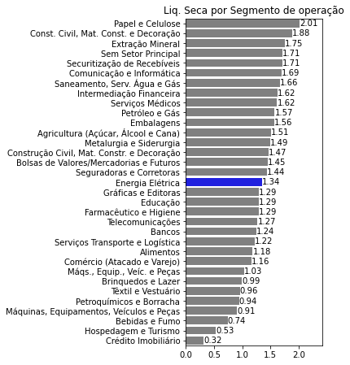
Analise dos Resultados
Principais indicadores de estrutura por segmento de operação

Slide 15
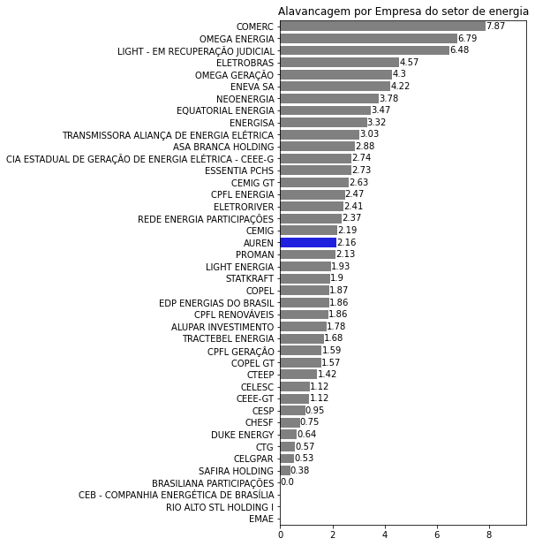
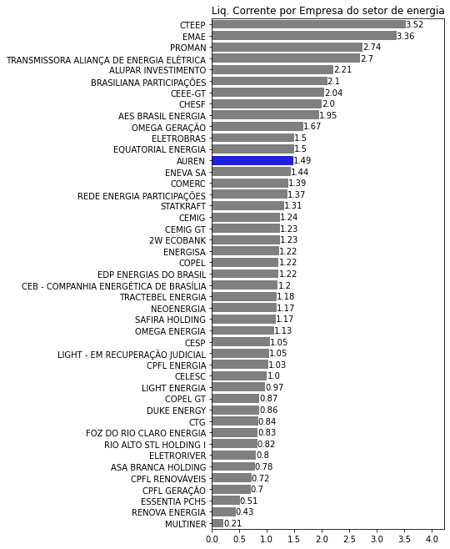
Analise dos Resultados
Alavancagem e Liq. Corrente por empresa do segmento de energia

Slide 16
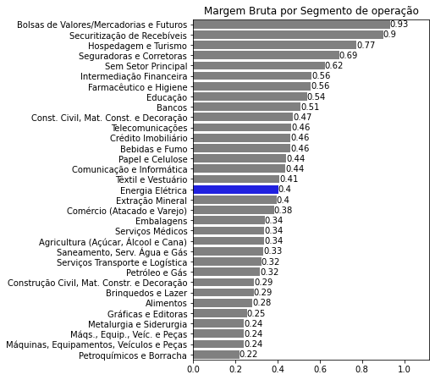
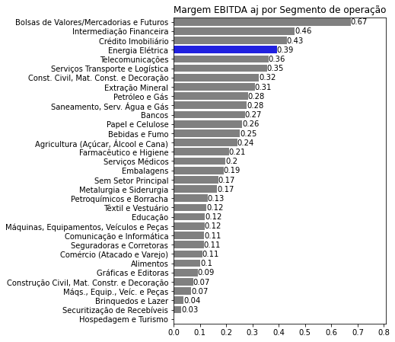
Analise dos Resultados
Principais indicadores de performance por segmento de operação

Slide 17
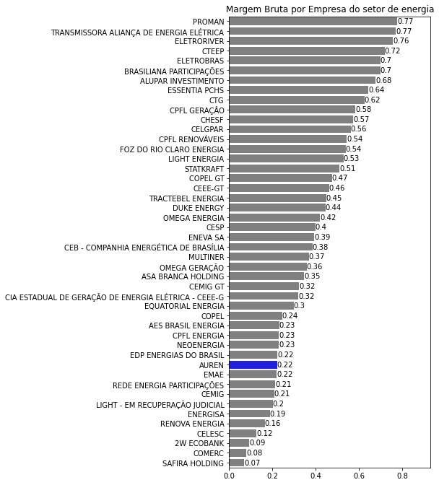
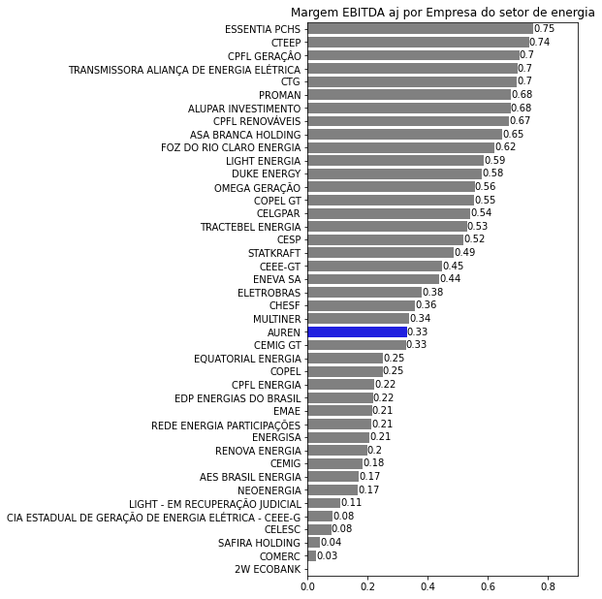
Analise dos Resultados
Principais indicadores de performance por empresa dentro do segmento de energia

Slide 18
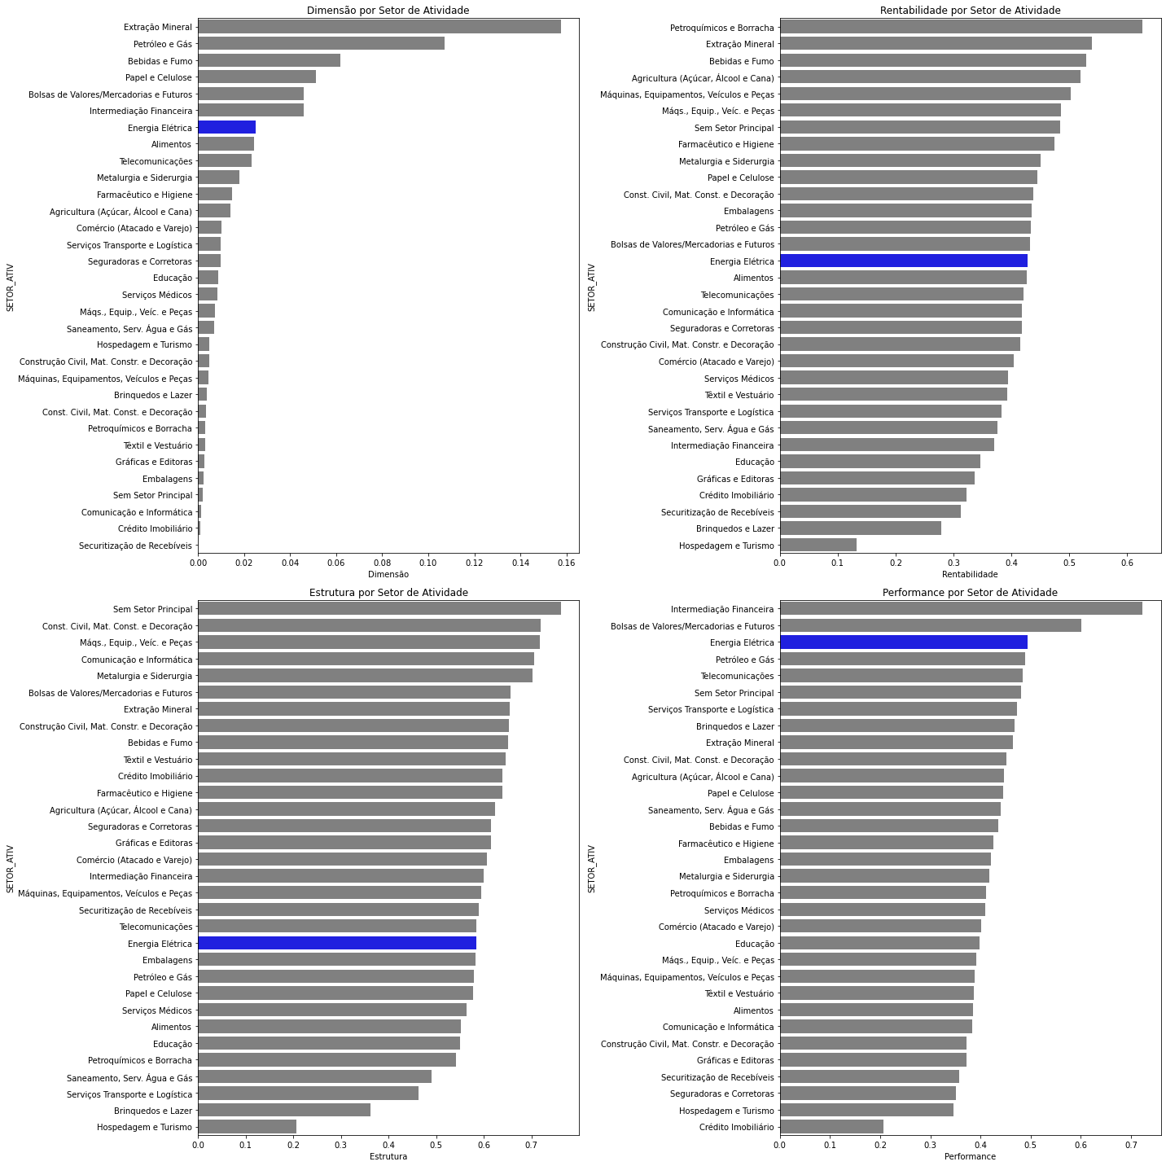
Analise dos Resultados
Fatores por segmento de operação

Slide 19
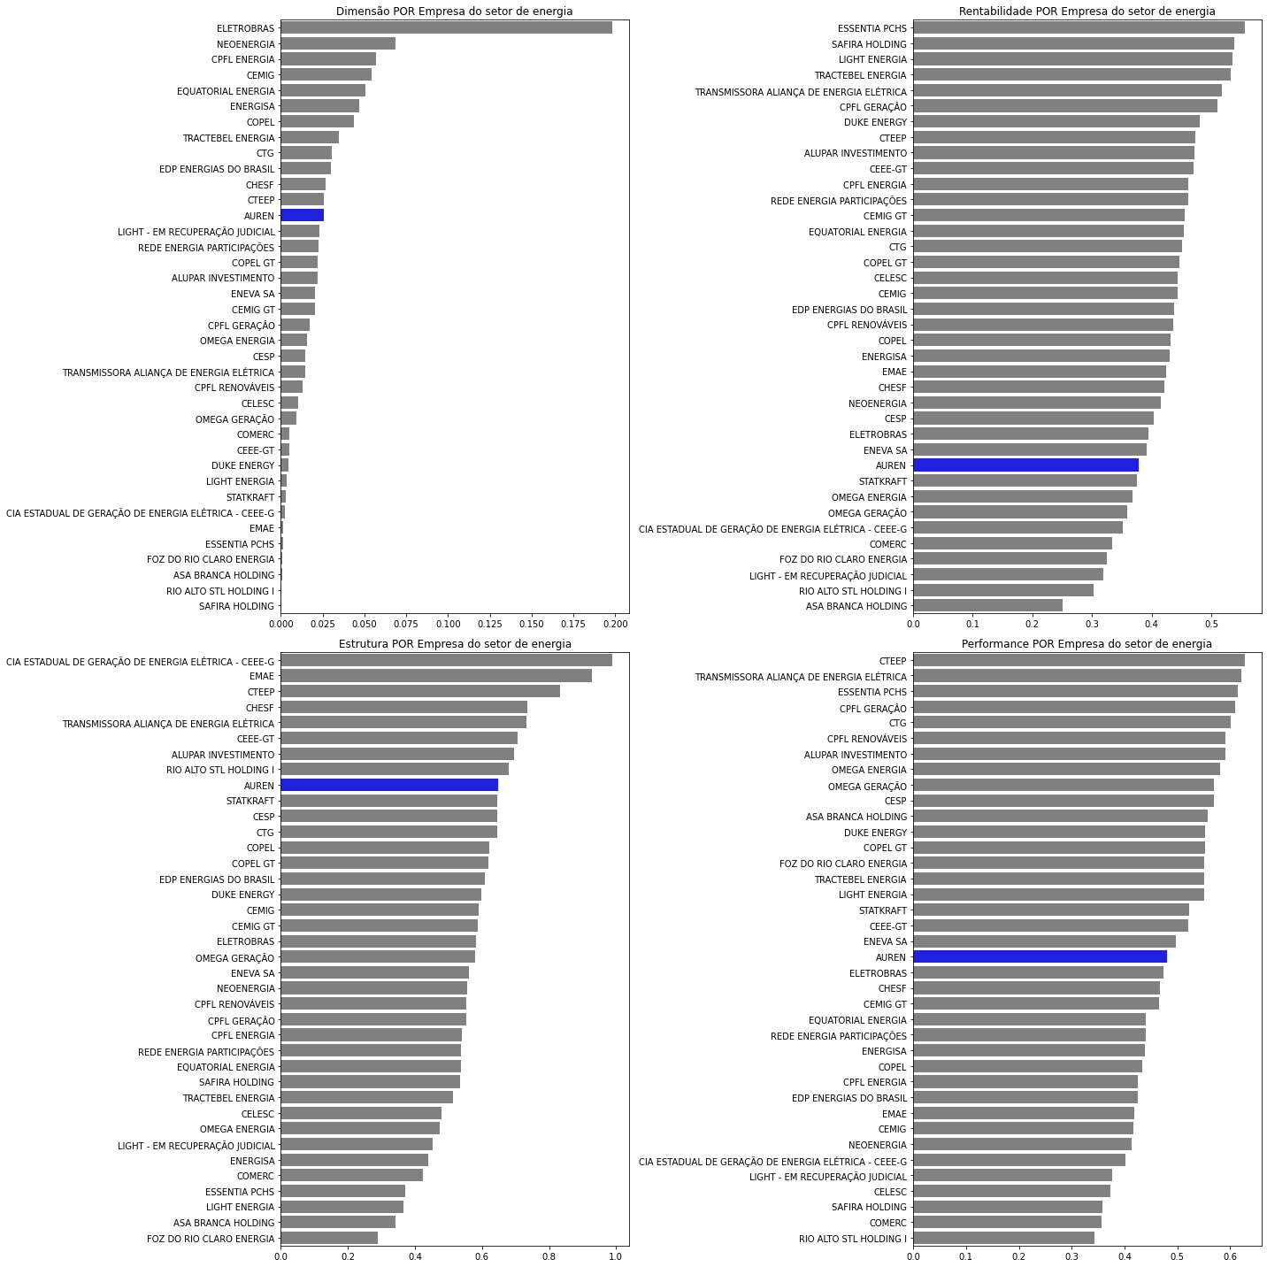
Analise dos Resultados
Fatores por empresa do setor de energia

Slide 20
Analise dos Resultados
Fatores por empresa do setor de energia

Slide 21
Analise dos Resultados
Fatores por empresa do setor de energia

Slide 22
Analise dos Resultados
(Em milhões de reais)
 | AUREN | CEMIG GT | CHESF | COPEL GT | CPFL RENOVÁVEIS | CTEEP | CTG | ENEVA SA | OMEGA GERAÇÃO | STATKRAFT
EBIT | 984 | 2.132 | 1.277 | 2.387 | 1.056 | 3.200 | 3.599 | 1.131 | 543 | 156
depreciação e amortização | 605 | 22 | 112 | 526 | 641 | 18 | 684 | 561 | 32 | 95
Res. Eq. Patrimonial | (7) | 146 | (54) | (222) | 0 | (335) | (89) | 1 | (20) | (10)
EBITDA | 1.524 | 2.498 | 1.335 | 2.692 | 1.697 | 2.884 | 4.194 | 1.703 | 838 | 24
impairment | 9 | 0 | 0 | 0 | 0 | 0 | (1) | 12 | 0 | 0
contencioso | (203) | 36 | 608 | 13 | 28 | 0 | 0 | (6) | 0 | (6)
dividendos recebidos | 118 | 163 | 0 | 40 | 1 | 45 | 43 | 0 | 2 | 12
MtM | (9) | 0 | 0 | 0 | 0 | 0 | 0 | (82) | (27) | 0
EBITDA ajustado | 1.358 | 2.697 | 1.943 | 2.745 | 1.737 | 2.929 | 4.236 | 1.627 | 827 | 247
Margem EBITDA aj | 33,4% | 35,0% | 36,6% | 56,8% | 69,3% | 73,5% | 70,5% | 41,6% | 65,2% | 49,9%
Margem Bruta | 21,6% | 32,2% | 58,1% | 46,1% | 56,5% | 70,8% | 62,4% | 38,0% | 33,9% | 50,9%
Margem Líquida | 27,1% | 12,8% | 29,4% | 30,7% | 25,6% | 57,8% | 33,5% | 17,6% | 7,9% | 20,5%
(Em milhões de reais)
 | AUREN | CEMIG GT | CHESF | COPEL GT | CPFL RENOVÁVEIS | CTEEP | CTG | ENEVA SA | OMEGA GERAÇÃO | STATKRAFT
Endividamento | 5.295 | 7.380 | 1.620 | 5.523 | 3.750 | 4.708 | 4.266 | 8.055 | 4.236 | 75
disponibilidade | 2.361 | 286 | 159 | 1.216 | 527 | 551 | 1.851 | 1.184 | 7 | 278
Dívida líquida | 2.935 | 7.094 | 1.461 | 4.307 | 3.223 | 4.157 | 2.415 | 6.870 | 3.554 | 470
Alavancagem | 2,16 | 2,63 | 0,75 | 1,57 | 1,86 | 1,42 | 0,57 | 4,22 | 4,30 | 1,90
I Endiv, Ativo | 0,53 | 0,70 | 0,42 | 0,48 | 0,58 | 0,46 | 0,45 | 0,69 | 0,63 | 0,41
I Endiv, PL | 1,13 | 2,07 | 0,71 | 0,94 | 1,37 | 0,81 | 0,81 | 1,59 | 1,70 | 0,69
Liq, Corrente | 1,49 | 1,23 | 2,00 | 0,87 | 0,72 | 3,52 | 0,84 | 1,44 | 1,67 | 1,31

Slide 23
Agenda
Introdução
Metodologia
Base de dados
Indicadores
Analise exploratória
Analise fatorial - caio
Resultados
Conclusão

Slide 24
Conclusão
O trabalho atual consegue responder, com indicadores padronizados, questões relacionadas ao posicionamento de nossos números em relação a médias do mercado, de maneira rápida, utilizando informações públicas de companhias abertas.
Indicadores estariam no mesmo formato utilizado por analistas (relatórios de bancos, research ou sites voltados a investidores).
Limitações e próximos passos
Para responder questões mais detalhadas, como "nossos gastos com pessoal então compatíveis com a empresa X?" ou "nosso PMSO está na média do mercado?", precisaríamos desenvolver métricas que eliminem o efeito de tamanho da empresa (R$/MWh de energia comercializada, por exemplo) e entrar mais no detalhe das demonstrações, eliminando eventuais efeito one-off.
A fim de termos uma análise mais qualitativa dos dados, o ideal seria definirmos alguns pares com estrutura semelhante a nossa – podemos utilizar, por exemplo, empresas do IEE como referência (AES, Cemig, Copel, Eletrobrás, Eneva, Engie, Equatorial, Serena entre outras) ou empresas com maior participação em Geração e aprofundarmos a análise de resultados dessas empresas.

Slide 25
Back-up
Empresa | Performance | Margem EBITDA aj | Margem EBITDA | Margem Líquida
CTEEP | 0.63 | 74% | 72% | 58%
TRANSMISSORA ALIANÇA | 0.62 | 70% | 70% | 62%
ESSENTIA PCHS | 0.62 | 75% | 75% | 30%
CPFL GERAÇÂO | 0.61 | 71% | 71% | 41%
CTG | 0.60 | 70% | 70% | 33%
CPFL RENOVÁVEIS | 0.59 | 69% | 68% | 26%
ALUPAR INVESTIMENTO | 0.59 | 66% | 66% | 38%
OMEGA ENERGIA | 0.58 | 66% | 67% | 22%
OMEGA GERAÇÃO | 0.57 | 65% | 66% | 8%
CESP | 0.57 | 53% | 65% | 41%
ASA BRANCA HOLDING | 0.56 | 64% | 64% | -2%
DUKE ENERGY | 0.55 | 58% | 58% | 20%
COPEL GT | 0.55 | 57% | 56% | 31%
FOZ DO RIO CLARO ENERGIA | 0.55 | 62% | 62% | -1%
TRACTEBEL ENERGIA | 0.55 | 63% | 52% | 22%
LIGHT ENERGIA | 0.55 | 58% | 58% | 16%
STATKRAFT | 0.52 | 50% | 49% | 21%
CEEE-GT | 0.52 | 49% | 43% | 33%
ENEVA SA | 0.50 | 42% | 44% | 18%
AUREN | 0.48 | 33% | 37% | 27%
ELETROBRAS | 0.47 | 33% | 36% | 21%
CHESF | 0.47 | 37% | 25% | 29%
CEMIG GT | 0.47 | 35% | 32% | 13%
EQUATORIAL ENERGIA | 0.44 | 27% | 26% | 14%
REDE ENERGIA PARTICIPAÇÕES | 0.44 | 27% | 27% | 9%
ENERGISA | 0.44 | 27% | 27% | 7%
COPEL | 0.43 | 25% | 23% | 13%
CPFL ENERGIA | 0.43 | 23% | 22% | 10%
EDP ENERGIAS DO BRASIL | 0.43 | 23% | 22% | 10%
EMAE | 0.42 | 19% | 14% | 29%
CEMIG | 0.42 | 21% | 19% | 10%
NEOENERGIA | 0.41 | 19% | 20% | 8%
CEEE-G | 0.40 | 30% | -4% | 22%
LIGHT | 0.38 | 11% | 11% | -4%
CELESC | 0.37 | 8% | 9% | 4%
SAFIRA HOLDING | 0.36 | 4% | 4% | 2%
COMERC | 0.36 | 5% | 5% | -3%
Fator Performance com duas respectivas variáveis de carga

Slide 26
Back-up
Empresa | Rentabilidade | ROIC | ROIC aj | ROE | ROA
ESSENTIA PCHS | 0.56 | 20% | 20% | 39% | 8%
SAFIRA HOLDING | 0.54 | 22% | 30% | 24% | 4%
LIGHT ENERGIA | 0.54 | 19% | 22% | 35% | 5%
TRACTEBEL ENERGIA | 0.53 | 19% | 21% | 31% | 7%
TRANSMISSORA ALIANÇA | 0.52 | 17% | 18% | 26% | 12%
CPFL GERAÇÂO | 0.51 | 19% | 18% | 24% | 9%
DUKE ENERGY | 0.48 | 18% | 18% | 16% | 6%
CTEEP | 0.47 | 14% | 15% | 17% | 10%
ALUPAR INVESTIMENTO | 0.47 | 15% | 15% | 18% | 7%
CEEE-GT | 0.47 | 15% | 15% | 18% | 8%
CPFL ENERGIA | 0.46 | 13% | 13% | 21% | 6%
REDE ENERGIA PARTICIPAÇÕES | 0.46 | 12% | 12% | 23% | 6%
CEMIG GT | 0.46 | 12% | 18% | 16% | 5%
EQUATORIAL ENERGIA | 0.45 | 11% | 12% | 22% | 5%
CTG | 0.45 | 14% | 15% | 12% | 7%
COPEL GT | 0.45 | 12% | 14% | 14% | 7%
CELESC | 0.44 | 14% | 12% | 17% | 3%
CEMIG | 0.44 | 11% | 13% | 16% | 5%
EDP ENERGIAS DO BRASIL | 0.44 | 11% | 13% | 14% | 5%
CPFL RENOVÁVEIS | 0.44 | 12% | 13% | 13% | 5%
COPEL | 0.43 | 11% | 12% | 13% | 6%
ENERGISA | 0.43 | 9% | 9% | 20% | 4%
EMAE | 0.42 | 7% | 10% | 14% | 8%
CHESF | 0.42 | 7% | 15% | 10% | 6%
NEOENERGIA | 0.42 | 9% | 9% | 13% | 4%
CESP | 0.40 | 9% | 6% | 10% | 6%
ELETROBRAS | 0.40 | 7% | 9% | 9% | 3%
ENEVA SA | 0.39 | 7% | 8% | 8% | 4%
AUREN | 0.38 | 5% | 4% | 9% | 4%
STATKRAFT | 0.38 | 6% | 6% | 6% | 4%
OMEGA ENERGIA | 0.37 | 5% | 5% | 6% | 2%
OMEGA GERAÇÃO | 0.36 | 5% | 5% | 3% | 1%
CEEE-G | 0.35 | 0% | -2% | 11% | 4%
COMERC | 0.33 | 5% | 7% | -6% | -1%
FOZ DO RIO CLARO ENERGIA | 0.33 | 2% | 2% | 0% | 0%
LIGHT | 0.32 | 5% | 6% | -9% | -2%
ASA BRANCA HOLDING | 0.25 | -10% | -10% | -3% | 0%
Fator Rentabilidade com duas respectivas variáveis de carga

Slide 27
Back-up
Empresa | Estrutura | Alavancagem | I Endiv. PL | Part. Cap. Terceiros | Imob. PL | Liq. Corrente | Liq. Imediata | Liq. Seca
CEEE - G | 1.00 | 2.74 | 1.63 | 62% | 1.33 | 6.04 | 4.83 | 6.02
EMAE | 0.94 | -3.74 | 0.79 | 44% | 0.26 | 3.36 | 1.99 | 3.35
CTEEP | 0.86 | 1.42 | 0.81 | 46% | 0.03 | 3.52 | 0.48 | 3.49
CHESF | 0.77 | 0.75 | 0.71 | 42% | 0.13 | 2.00 | 0.05 | 1.97
TRANSMISSORA ALIANÇA | 0.77 | 3.03 | 1.27 | 56% | 0.03 | 2.70 | 0.45 | 2.70
CEEE-GT | 0.75 | 1.12 | 1.19 | 54% | 0.22 | 2.04 | 0.01 | 2.00
ALUPAR INVESTIMENTO | 0.74 | 1.78 | 1.50 | 60% | 0.59 | 2.21 | 0.59 | 2.21
AUREN | 0.70 | 2.16 | 1.13 | 53% | 1.00 | 1.49 | 0.81 | 1.49
STATKRAFT | 0.70 | 1.90 | 0.69 | 41% | 1.55 | 1.31 | 0.88 | 1.29
CESP | 0.69 | 0.95 | 0.81 | 45% | 0.95 | 1.05 | 0.33 | 1.05
CTG | 0.69 | 0.57 | 0.81 | 45% | 0.75 | 0.84 | 0.39 | 0.84
COPEL | 0.68 | 1.87 | 1.24 | 55% | 0.94 | 1.22 | 0.36 | 1.20
COPEL GT | 0.67 | 1.57 | 0.94 | 47% | 0.97 | 0.87 | 0.45 | 0.86
EDP ENERGIAS DO BRASIL | 0.66 | 1.86 | 1.66 | 62% | 0.82 | 1.22 | 0.41 | 1.17
DUKE ENERGY | 0.65 | 0.64 | 1.33 | 52% | 1.79 | 0.86 | 0.61 | 0.86
CEMIG | 0.65 | 2.19 | 1.93 | 65% | 0.84 | 1.24 | 0.09 | 1.24
CEMIG GT | 0.64 | 2.63 | 2.07 | 71% | 0.45 | 1.23 | 0.09 | 1.23
ELETROBRAS | 0.64 | 4.57 | 1.73 | 64% | 0.66 | 1.50 | 0.16 | 1.47
OMEGA GERAÇÃO | 0.64 | 4.30 | 1.70 | 63% | 1.87 | 1.67 | 0.87 | 1.67
ENEVA AS | 0.62 | 4.22 | 1.59 | 69% | 1.66 | 1.44 | 0.55 | 1.29
NEOENERGIA | 0.62 | 3.78 | 2.10 | 68% | 0.92 | 1.17 | 0.37 | 1.17
CPFL RENOVÁVEIS | 0.62 | 1.86 | 1.37 | 58% | 1.96 | 0.72 | 0.27 | 0.72
CPFL GERAÇÂO | 0.61 | 1.59 | 1.57 | 61% | 1.88 | 0.70 | 0.30 | 0.70
CPFL ENERGIA | 0.60 | 2.47 | 2.46 | 73% | 1.24 | 1.03 | 0.24 | 1.02
REDE ENERGIA PARTICIPAÇÕES | 0.60 | 2.37 | 3.13 | 76% | 1.20 | 1.37 | 0.08 | 1.36
EQUATORIAL ENERGIA | 0.60 | 3.47 | 3.10 | 71% | 1.18 | 1.50 | 0.32 | 1.49
SAFIRA HOLDING | 0.60 | 0.38 | 4.48 | 82% | 0.22 | 1.17 | 0.06 | 1.17
TRACTEBEL ENERGIA | 0.58 | 1.68 | 3.18 | 76% | 2.27 | 1.18 | 0.61 | 1.16
CELESC | 0.55 | 1.12 | 4.19 | 84% | 1.81 | 1.00 | 0.22 | 1.00
OMEGA ENERGIA | 0.55 | 6.79 | 2.11 | 68% | 2.06 | 1.13 | 0.58 | 1.13
LIGHT | 0.53 | 6.48 | 3.27 | 77% | 0.88 | 1.05 | 0.09 | 1.04
ENERGISA | 0.52 | 3.32 | 4.55 | 82% | 1.94 | 1.22 | 0.09 | 1.21
COMERC | 0.51 | 7.87 | 3.48 | 78% | 2.00 | 1.39 | 0.53 | 1.39
ESSENTIA PCHS | 0.46 | 2.73 | 3.99 | 80% | 3.79 | 0.51 | 0.25 | 0.50
LIGHT ENERGIA | 0.45 | 1.93 | 5.53 | 85% | 3.48 | 0.97 | 0.09 | 0.96
ASA BRANCA HOLDING | 0.44 | 2.88 | 4.84 | 83% | 4.40 | 0.78 | 0.52 | 0.76
FOZ DO RIO CLARO ENERGIA | 0.39 | 13.93 | 2.57 | 72% | 2.83 | 0.83 | 0.10 | 0.83
Fator Estrutura com duas respectivas variáveis de carga

Slide 28
(Em milhões de reais)
Empresa | Dimensão | Ativo | AC | ANC | Passivo | PC | PNC | DL | PL | Lucro/Prejuizo | EBIT | EBITDA | EBITDA aj.
ELETROBRAS | 0.20 | 195.049 | 43.375 | 151.674 | 195.049 | 28.963 | 95.172 | 46.000 | 71.853 | 6.416 | 10.503 | 10.818 | 10.076
NEOENERGIA | 0.07 | 64.557 | 15.630 | 48.927 | 64.557 | 13.313 | 30.389 | 23.550 | 20.855 | 2.685 | 5.293 | 6.315 | 6.226
CPFL ENERGIA | 0.06 | 52.324 | 12.311 | 40.013 | 52.324 | 12.010 | 26.051 | 18.197 | 15.466 | 3.323 | 5.807 | 7.113 | 7.354
CEMIG | 0.05 | 52.070 | 14.759 | 37.311 | 52.070 | 11.934 | 21.853 | 12.418 | 17.516 | 2.775 | 4.282 | 5.070 | 5.673
EQUATORIAL ENERGIA | 0.05 | 46.163 | 15.076 | 31.769 | 48.832 | 10.078 | 24.831 | 16.768 | 11.254 | 2.459 | 3.807 | 4.701 | 4.828
ENERGISA | 0.05 | 42.880 | 12.065 | 30.815 | 42.880 | 9.849 | 25.301 | 18.034 | 7.730 | 1.522 | 3.251 | 5.513 | 5.427
COPEL | 0.04 | 42.238 | 8.702 | 33.536 | 42.238 | 7.157 | 16.248 | 8.648 | 18.834 | 2.455 | 3.409 | 4.160 | 4.616
TRACTEBEL ENERGIA | 0.03 | 30.821 | 6.445 | 24.377 | 30.821 | 5.479 | 17.964 | 10.891 | 7.378 | 2.276 | 4.513 | 5.367 | 6.491
CTG | 0.03 | 29.401 | 4.015 | 25.386 | 29.401 | 4.769 | 8.425 | 2.415 | 16.207 | 2.012 | 3.599 | 4.194 | 4.236
EDP ENERGIAS DO BRASIL | 0.03 | 28.590 | 7.907 | 20.683 | 28.590 | 6.505 | 11.337 | 6.596 | 10.748 | 1.480 | 2.694 | 3.358 | 3.538
CHESF | 0.03 | 27.058 | 5.780 | 21.278 | 27.058 | 2.889 | 8.342 | 1.461 | 15.826 | 1.563 | 1.277 | 1.335 | 1.943
CTEEP | 0.03 | 23.868 | 4.067 | 19.801 | 23.868 | 1.154 | 9.812 | 4.157 | 13.619 | 2.300 | 3.200 | 2.884 | 2.929
AUREN | 0.03 | 25.923 | 4.310 | 21.612 | 25.923 | 2.900 | 10.872 | 2.935 | 12.150 | 1.104 | 984 | 1.524 | 1.358
LIGHT | 0.02 | 22.572 | 6.200 | 16.373 | 22.572 | 5.917 | 11.371 | 9.109 | 5.284 | (494) | 740 | 1.418 | 1.405
REDE ENERGIA Part. | 0.02 | 20.209 | 5.828 | 14.381 | 20.209 | 4.252 | 11.069 | 7.719 | 4.888 | 1.129 | 1.962 | 3.210 | 3.262
COPEL GT | 0.02 | 20.686 | 2.338 | 18.348 | 21.128 | 2.698 | 7.304 | 4.307 | 10.684 | 1.485 | 2.387 | 2.692 | 2.745
ALUPAR INVESTIMENTO | 0.02 | 20.278 | 4.647 | 15.631 | 20.278 | 2.103 | 10.055 | 4.528 | 8.121 | 1.490 | 2.446 | 2.549 | 2.541
CEMIG GT | 0.02 | 18.620 | 3.800 | 14.820 | 18.346 | 3.078 | 9.870 | 7.094 | 6.269 | 989 | 2.132 | 2.498 | 2.697
ENEVA SA | 0.02 | 18.874 | 3.092 | 15.782 | 18.874 | 2.149 | 10.899 | 6.870 | 8.204 | 689 | 1.131 | 1.703 | 1.627
CPFL GERAÇÂO | 0.02 | 15.932 | 2.121 | 14.014 | 16.135 | 3.012 | 6.841 | 4.031 | 6.282 | 1.479 | 2.192 | 2.525 | 2.538
OMEGA ENERGIA | 0.02 | 14.771 | 2.622 | 12.149 | 14.771 | 2.315 | 7.713 | 5.994 | 4.743 | 295 | 694 | 895 | 883
CESP | 0.01 | 14.542 | 1.249 | 13.293 | 14.542 | 1.187 | 5.336 | 1.018 | 8.019 | 833 | 897 | 1.298 | 1.070
ALIANÇA | 0.01 | 12.546 | 2.505 | 10.041 | 12.546 | 928 | 6.086 | 5.056 | 5.532 | 1.459 | 2.157 | 1.663 | 1.669
CPFL RENOVÁVEIS | 0.01 | 12.105 | 1.387 | 10.718 | 12.105 | 1.936 | 5.051 | 3.223 | 5.118 | 642 | 1.056 | 1.697 | 1.737
CELESC | 0.01 | 10.444 | 3.664 | 6.781 | 10.444 | 3.653 | 5.096 | 813 | 2.090 | 356 | 580 | 770 | 725
OMEGA GERAÇÃO | 0.01 | 8.453 | 1.308 | 7.145 | 8.453 | 784 | 4.533 | 3.554 | 3.136 | 101 | 543 | 838 | 827
COMERC | 0.01 | 5.468 | 2.251 | 3.216 | 5.468 | 1.617 | 2.631 | 878 | 1.220 | (68) | 105 | 124 | 112
CEEE-GT | 0.01 | 5.002 | 1.427 | 3.479 | 5.002 | 700 | 2.016 | 667 | 2.285 | 401 | 572 | 524 | 597
DUKE ENERGY | 0.00 | 4.465 | 1.083 | 3.383 | 4.465 | 1.256 | 1.086 | 521 | 1.762 | 280 | 572 | 811 | 809
LIGHT ENERGIA | 0.00 | 2.970 | 1.211 | 1.759 | 2.970 | 1.253 | 1.262 | 1.114 | 455 | 160 | 452 | 576 | 576
STATKRAFT | 0.00 | 2.777 | 412 | 2.365 | 2.777 | 315 | 816 | 470 | 1.646 | 102 | 156 | 241 | 247
CEEE - G | 0.00 | 2.394 | 723 | 1.671 | 2.394 | 120 | 1.364 | 373 | 911 | 98 | 9 | (20) | 136
EMAE | 0.00 | 1.570 | 575 | 995 | 1.570 | 171 | 522 | (290) | 877 | 122 | 53 | 58 | 78
ESSENTIA PCHS | 0.00 | 1.128 | 108 | 1.019 | 1.128 | 214 | 687 | 610 | 226 | 89 | 172 | 224 | 224
FOZ DO RIO CLARO ENERGIA | 0.00 | 691 | 133 | 557 | 691 | 160 | 337 | 457 | 193 | (1) | 25 | 33 | 33
ASA BRANCA HOLDING | 0.00 | 600 | 142 | 458 | 600 | 182 | 315 | 222 | 103 | (3) | 46 | 78 | 77
SAFIRA HOLDING | 0.00 | 444 | 336 | 108 | 444 | 288 | 75 | 13 | 81 | 19 | 32 | 33 | 33

